Slide 1
El cambio Climático desde las Ciencias Sociales
Gestión de Riesgos de Desastres
Gabriela Azócar de la Cruz

Slide 2

Gestión del Riesgo de Desastres a Nivel Internacional
1970 1990-1999 2005-2015 2015-2030
Oficina del Coordinador de las Naciones Unidas para el Socorro en Casos de Desastre (UNDRO)
Decenio Internacional para la Reducción de Riesgos de desastres por la ONU
Marco de Acción de Hyogo
Marco de Acción de Sendai
Estudio
Planificación
Prevención
Preparación
Resiliencia
Gestión / Gobernanza

Slide 3
Gestión del Riesgo de Desastres
Resiliencia
Adaptación
Capacidades de la Comunidad
Capacidades de Recuperación
Gestión del
Riesgo
Capacidades Técnico Políticas
Capacidades de Mitigación
Territorios
SSE
Contextos
Capacidades Regulatorias
Capacidades de Prevención
Vulnerabilidad
Exposición
Saberes y Conocimientos
Capacidades de Coordinación

Slide 4
Definiciones en la Política Pública
Amenazas
Vulnerabilidad
Riesgo
Fenómenos de origen natural (geológico, hidrometeorológico, u otros), biológicos o causados por el hombre (incendios forestales, incendios urbanos, otros), que pudiesen afectar a las personas.
Características o condiciones que hacen a determinados sujetos de análisis susceptibles a sufrir trastornos, daños o pérdidas, por el impacto de una amenazas.
Es la potencialidad de experimentar daños y pérdidas de vidas humanas, sociales, económicas o ambientales en un área particular y durante un período de tiempo definido, como consecuencia de la interacción dinámica entre alguna amenaza y la vulnerabilidad de los elementos expuestos a esta.

Slide 5
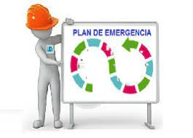
Plan Nacional de Emergencias
Plan Nacional para la Gestión de Riesgo de Desastres
Planes Nacionales Específicos por variable de riesgo: incendios forestales, actividad volcánica, tsunamis, remoción de masa, materiales peligrosos, emergencias mineras de gran alcance
Planes Nacionales de contingencia
Coordinación del Sistema Nacional de Protección Civil

Slide 6
Niveles de impacto de desastres
COORDINACIÓN
CLASIFICACIÓN
N I
Situación atendida con recursos locales disponibles
Local
Emergencia
N II
Situación atendida con recursos locales adicionales dispuestos para emergencias
Comunal
Emergencia
N III
Situación que excede la capacidad local de respuesta
Provincial y o regional
Emergencia mayor o compleja
N IV
Situación que sobrepasa la capacidad regional de respuesta
Nacional
Desastre
N V
Situación que sobrepasa la capacidad nacional de respuesta
Cooperación internacional
Catástrofe

Slide 7

Sistema de alertas
Alerta Verde (Temprana preventiva)
Instancia primaria, que implica la vigilancia permanente de las distintas áreas y escenarios de riesgos, para advertir con la máxima prontitud una situación de riesgo presente en el país
Alerta Amarilla
Se establece cuando una amenaza crece en extensión y severidad y se evalúa que no podrá ser controlada con los recursos locales habituales, debiendo alistarse los recursos necesarios para intervenir, de acuerdo a la evolución del evento o incidente
Alerta Roja
Se establece cuando una amenaza crece en extensión y severidad requiriéndose la movilización de todos los recursos necesarios y disponibles, para la atención y control del evento o incidente
Organismo Responsable | Variable de riesgo
Dirección Meteorológica | Hidrometeorológica
SERNAGEOMIN | Erupción volcánica
Ministerio Obras Públicas / Dirección de aguas | Crecidas de causes y embalses
CONAF | Forestal
SHOA | Sísmica / Tsunami

Slide 8
Estado de Catástrofe:
Las facultades conferidas al Presidente de la República podrán ser delegadas, total o parcialmente, en los Jefes de la Defensa Nacional que designe.
No puede extenderse por más de 90 días, sin perjuicio de que el/la Presidente de la República pueda prorrogarlo por igual periodo, si se mantienen las circunstancias que lo originaron.
Se deben determinar las
zonas afectadas por la catástrofe
Estado de Emergencia:
Las facultades conferidas al Presidente de la República podrán ser delegadas, total o parcialmente, en los Jefes de la Defensa Nacional que designe.
No puede extenderse por más de 15 días, sin perjuicio de que el/la Presidente de la República pueda prorrogarlo por igual periodo (para sucesivas prórrogas se requiere el acuerdo del Congreso Nacional).
Se deben determinar las zonas afectadas por la emergencia.
Estados de excepción constitucional

Slide 9
ALIADOS ESTRATÉGICOS: Entidades públicas que no son parte del ciclo de gestión de riesgos pero que cumplen funciona presupuestarias, institucionales y normativas.
Sistema y Servicio Nacional de Prevención y Respuesta ante Desastres SINAPRED (EX ONEMI)
ORGANISMOS DE SOPORTE: Entidades públicas y privadas que dan apoyo en alguna fase del ciclo de gestión de riesgos (Instituto para la Resiliencia ante Desastres (Itrend), Techo Chile o el Servicio Agrícola Ganadero (SAG).
ORGANISMOS DE BASE: Entidades públicas y privadas con competencias relacionadas con la gestión de riesgo de desastre (Ministerio de Vivienda y Urbanismo, el Servicio Nacional de Geología y Minería (SERNAGEOMIN) o Bomberos de Chile)

Slide 10
Mandos Sistema de Protección Civil
Cooperación Internacional (ONU)
Mando de Autoridad: Autoridades de gobierno, comunales, sectoriales
Comité de protección civil (prevención)
Comité de operación de emergencias
Mando de Coordinación:
ONEMI COE
Mando Técnico:
Organismo de primera respuesta, sectoriales y voluntariado
(ejemplo Dirección Meteorológica de Chile en eventos hidrometeorológicos, Bomberos de Chile en incendios estructurales)
La gestión en protección civil opera a través de una estructura, que se desagrega en dos comités en cada nivel jurisdiccional:

Slide 11
Componentes del Sistema de Protección Civil
Eliminación de nuevos riesgos
Reducción de riesgos existentes
Respuesta al desastre
Gobernanza
Inversión en Resiliencia
Preparación para la respuesta
Políticas de desarrollo sostenible (ambiental, social y económico)
Acciones de Mitigación
Protección financiera
Políticas de ordenamiento territorial
Rehabilitación
Reconstrucción

Slide 12





Objetivos de la Política Nacional para la Reducción del Riesgo de Desastres
2020-2030

Slide 13
Ciclo del riesgo
Prevención
Suprimir o evitar sucesos que causen daño
Alerta
Primera acción que activa el plan de respuesta
Respuesta
Despliegue de recursos y capacidades, coordinación de acciones
Mitigación
Reducir o aminorar el impacto de un suceso
Preparación
Planificación y entrenamiento de medidas de respuesta
Rehabilitación
Recuperación en el corto plazo de servicios y condiciones básicas
Reconstrucción
Reparación o reemplazo de infraestructura dañada a mediano y largo plazo
Fases
Mitigación
Preparación
Respuesta
Recuperación

Slide 14
Gestión del Riesgo de Desastre (GRD)
Análisis histórico
Principios en la GRD
Unidad
Geográfica
Investigación empírica
Prevención, prospección
Discusión
Elaboración de mapas y cartografías
Apoyo mutuo
Planificación en GRD
Coordinación
Transparencia
Participación
Escalabilidad
Respuesta oportuna

Slide 15
Gobernanza Incendios Forestales

Slide 16
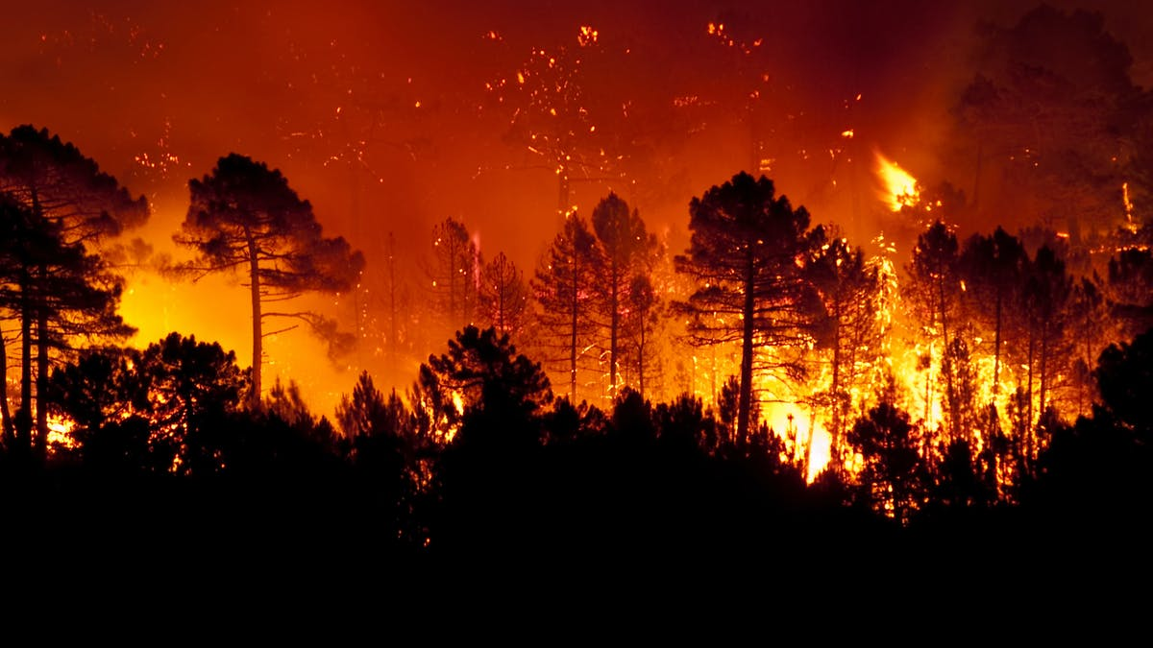
Incendios Forestales y Cambio Climático
Clima
Sequía
Lluvias irregulares
Material Combustible
Plantaciones forestales
Características topográficas
Acción humana
Notes:
La comunidad es parte de su propia narrativa sobre los IF y solo tiene mayor presencia en actores locales técnico políticos
Actores asociados al combate refieren predominantemente a bomberos y Conaf (bomberos solo es apoyo). Entre los otros actores son las empresas las que mayormente integran a la comunidad en sus narrativas (asociadas a la prevención)
CONAF es el agente mayormente referido por organismos centrales (ONEMI / CONAF) como referente del manejo de incendios

Slide 17
PLAN NACIONAL ESPECÍFICO DE EMERGENCIA POR VARIABLE DE RIESGO INCENDIOS FORESTALES
Sistema de alerta
Sistema de evacuación
Indicadores y medición de riesgo de incendio forestal
Roles y funciones de organismos técnicos
Flujos y medios de comunicación
Estrategias de coordinación para fases de:
Alertamiento
Respuesta
Rehabilitación
Evaluación de daños y necesidades

Slide 18
Gobernanza incendios forestales
CONAF
Actores técnicos
Gobernanza
ONEMI
Negligencia
Desinterés
Municipios
Bomberos
Carabineros / PDI
Sesgos
comunidad
Exclusión toma decisiones
Servicios de Salud
Brigadas del ejercito
Preparación
Denuncia
Comunidad
Empresas Privadas
Actores políticos
Notes:
Red compleja que debe organizarse en diferentes etapas de manejo: prevención, preparación, combate, mitigación, restauración, reparación. Centro puesto en la dimensión ecológica
Reciente incorporación Empresa Privada
Coordinación basada en confianza, / ausencia de procolos formales
Conaf como centro de las referencias
Alta especialización en el trabajo de combate y mayores recursos de privados para ello
Baja visibilización e integración de comunidades en la toma de decisiones

Slide 19
Vulnerabilidad / Exposición
Resiliencia
Adaptación
Transformaciones prácticas silvoagropecuarias
Sequía (Cambio Climático)
Zonas de Interfaz UR desreguladas
Coordinación basada en confianza y experiencia
Denuncia
Reformas instrumentos planificación y emergencias
Baja percepción de riesgos
Plan especifico de gestión de riesgos de incendios forestales
Destinación y magnitud recursos
Preparación emergencias (comunidad)
Coordinación público privada
Notes:
Vulnerabilidad
Lo que hoy persiste: CC, Riesgos, Destinación RR solo a combate
Aprendizaje
Es necesario estar comunicados
Adaptación
Mas al cambio climático que a los incendios en particular
Reformas a instrumentos son solo nominales y recientes para ser evaluadas
Preparación ante emergencias se confunde con prevención
Presencia de empresas forestales ayuda al combate, más allá de sus predios, pero genera desigualdades en regiones en las que estas no existen. Se han apropiado del concepto de prevención, generan sensación de falsa percepción del riesgo

Slide 20

Desafíos
Formalidad protocolos
Estrategias de prevención efectivas y contextuales
Descentralización toma decisiones
Inclusión y reconocimiento de la comunidad en toma de decisiones
Traducir reformas en instrumentos en estrategias contextuales de gestión de riesgos
Aplicación efectiva de penas y sanciones

